Slide 1

둘째마당
예측 모델의 기본 원리

Slide 2
5장 선형 회귀 모델: 먼저 긋고 수정하기
1 경사 하강법의 개요
2 파이썬 코딩으로 확인하는 선형 회귀
3 다중 선형 회귀의 개요
4 파이썬 코딩으로 확인하는 다중 선형 회귀
5 텐서플로에서 실행하는 선형 회귀, 다중 선형 회귀 모델

Slide 3
선형 회귀 모델: 먼저 긋고 수정하기
선형 회귀 모델: 먼저 긋고 수정하기
우리는 앞서 기울기 a를 너무 크게 잡으면 오차가 커지는 것을 확인
기울기를 너무 작게 잡아도 오차가 커짐
기울기 a와 오차 사이에는 이렇게 상관관계가 있음
이때 기울기가 무한대로 커지거나 무한대로 작아지면 그래프는 y축과 나란한 직선이 됨
오차도 함께 무한대로 커짐
이를 다시 표현하면 기울기 a와 오차 사이에는 그림 5-1의 빨간색 그래프와 같은 이차 함수의 관계가 있다는 의미

Slide 4
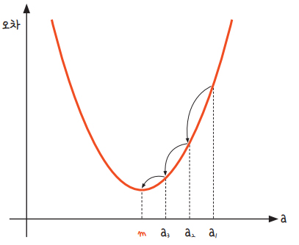
선형 회귀 모델: 먼저 긋고 수정하기
▼ 그림 5-1 | 기울기 a와 오차의 관계: 적절한 기울기를 찾았을 때 오차가 최소화된다

Slide 5
선형 회귀 모델: 먼저 긋고 수정하기
선형 회귀 모델: 먼저 긋고 수정하기
이 그래프상에서 오차가 가장 작을 때는 언제일까?
그래프의 가장 아래쪽 볼록한 부분에 이르렀을 때
즉, 기울기 a가 m의 위치에 있을 때
우리는 앞 장에서 임의의 기울기를 집어넣어 평균 제곱 오차를 구해 보았음
그때의 기울기를 a₁이라고 한다면, 기울기를 적절히 바꾸어 a₂, a₃으로 이동시키다 결국 m에 이르게 하면 최적의 기울기를 찾게 되는 것
이 작업을 위해 a₁ 값보다 a₂ 값이 m에 더 가깝고, a₃ 값이 a₂ 값보다 m에 더 가깝다는 것을 컴퓨터가 판단
이러한 판단을 하게 하는 방법이 바로 미분 기울기를 이용하는 경사 하강법(gradient decent)

Slide 6
1 경사 하강법의 개요

Slide 7
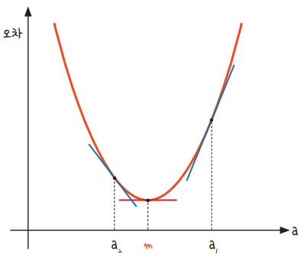
1 경사 하강법의 개요
경사 하강법의 개요
‘3장. 딥러닝을 위한 기초 수학’에서 미분은 한 점에서의 순간 기울기라고 배웠음
y = x² 그래프에서 x에 다음과 같이 a₁, a₂ 그리고 m을 대입해 그 자리에서 미분하면 그림 5-2와 같이 각 점에서의 순간 기울기가 그려짐
▼ 그림 5-2 | 순간 기울기가 0인 점이 곧 우리가 찾는 최솟값 m이다

Slide 8
1 경사 하강법의 개요
경사 하강법의 개요
여기서 눈여겨보아야 할 것은 우리가 찾는 최솟값 m에서의 순간 기울기
그래프가 이차 함수 포물선이므로 꼭짓점의 기울기는 x축과 평행한 선이 됨
즉, 기울기가 0
우리가 할 일은 ‘미분 값이 0인 지점’을 찾는 것이 됨

Slide 9
1 경사 하강법의 개요
경사 하강법의 개요
이를 위해 다음 과정을 거침
1 | a₁에서 미분을 구함
2 | 구한 기울기의 반대 방향(기울기가 +면 음의 방향, -면 양의 방향)으로 얼마간 이동시킨
a₂에서 미분을 구함(그림 5-3 참조)
3 | 앞에서 구한 미분 값이 0이 아니면 1과 2 과정을 반복

Slide 10
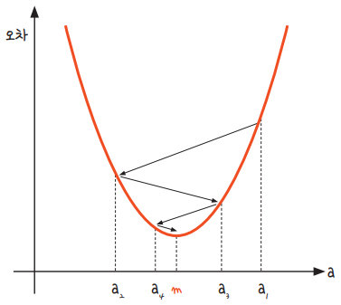
1 경사 하강법의 개요
경사 하강법의 개요
그림 5-3과 같이 기울기가 0인 한 점(m)으로 수렴
▼ 그림 5-3 | 최솟점 m을 찾아가는 과정

Slide 11
1 경사 하강법의 개요
경사 하강법의 개요
경사 하강법은 이렇게 반복적으로 기울기 a를 변화시켜서 m 값을 찾아내는 방법
여기서 우리는 학습률(learning rate)이라는 개념을 알 수 있음
기울기의 부호를 바꾸어 이동시킬 때 적절한 거리를 찾지 못해 너무 멀리 이동시키면 a 값이 한 점으로 모이지 않고 그림 5-4와 같이 위로 치솟아 버림

Slide 12
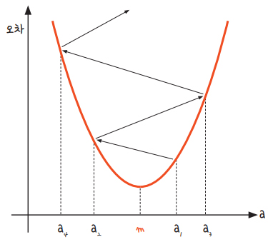
1 경사 하강법의 개요
▼ 그림 5-4 | 학습률을 너무 크게 잡으면 한 점으로 수렴하지 않고 발산

Slide 13
1 경사 하강법의 개요
경사 하강법의 개요
어느 만큼 이동시킬지 신중히 결정해야 하는데, 이때 이동 거리를 정해 주는 것이 바로 학습률
딥러닝에서 학습률의 값을 적절히 바꾸면서 최적의 학습률을 찾는 것은 중요한 최적화 과정 중 하나
다시 말해 경사 하강법은 오차의 변화에 따라 이차 함수 그래프를 만들고 적절한 학습률을 설정해 미분 값이 0인 지점을 구하는 것
y 절편 b의 값도 이와 같은 성질을 가지고 있음
b 값이 너무 크면 오차도 함께 커지고, 너무 작아도 오차가 커짐
최적의 b 값을 구할 때 역시 경사 하강법을 사용

Slide 14
2 파이썬 코딩으로 확인하는 선형 회귀

Slide 15
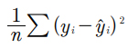
2 파이썬 코딩으로 확인하는 선형 회귀
파이썬 코딩으로 확인하는 선형 회귀
지금까지 내용을 파이썬 코드로 옮겨 볼 차례
먼저 평균 제곱 오차의 식을 다시 가져와 보자

Slide 16
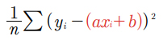
2 파이썬 코딩으로 확인하는 선형 회귀
파이썬 코딩으로 확인하는 선형 회귀
여기서 는 y = ax + b의 식에 x_{i}를 집어넣었을 때 값이므로 y_{i} = ax_{i} + b를 대입하면 다음과 같이 바뀜

Slide 17
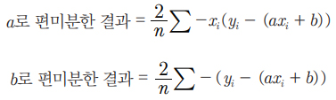
2 파이썬 코딩으로 확인하는 선형 회귀
파이썬 코딩으로 확인하는 선형 회귀
이 값을 미분할 때 우리가 궁금한 것은 a와 b라는 것을 기억해야 함
식 전체를 미분하는 것이 아니라 필요한 값을 중심으로 미분해야 하기 때문임
이렇게 특정한 값, 예를 들어 a와 b를 중심으로 미분할 때 이를 a와 b로 ‘편미분한다’고 하는 것을 ‘3장. 딥러닝을 위한 기초 수학’에서 배웠음
A와 b로 각각 편미분한 결과를 옮겨 보면 다음과 같음
‘3장. 딥러닝을 위한 기초 수학’에서 설명한 ‘미분의 기본 공식 2~5’를 사용해 편미분했음

Slide 18
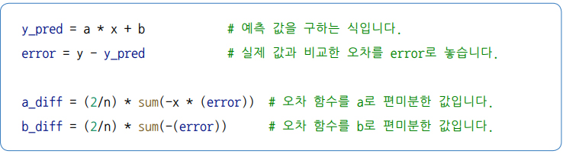
2 파이썬 코딩으로 확인하는 선형 회귀
파이썬 코딩으로 확인하는 선형 회귀
이를 각각 파이썬 코드로 바꾸면 다음과 같음

Slide 19
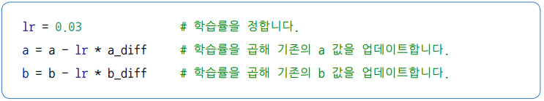
2 파이썬 코딩으로 확인하는 선형 회귀
파이썬 코딩으로 확인하는 선형 회귀
여기에 학습률을 곱해 기존의 a 값과 b 값을 업데이트

Slide 20
2 파이썬 코딩으로 확인하는 선형 회귀
파이썬 코딩으로 확인하는 선형 회귀
학습률 0.03은 어떻게 정했나요?
여러 학습률을 적용해 보며 최적의 결과를 만드는 학습률을 찾아낸 것
최적의 학습률은 데이터와 딥러닝 모델에 따라 다르므로 그때그때 찾아내야 함
앞으로 배우게 될 딥러닝 프로젝트에서는 자동으로 최적의 학습률을 찾아 주는 최적화 알고리즘들을 사용

Slide 21
2 파이썬 코딩으로 확인하는 선형 회귀
파이썬 코딩으로 확인하는 선형 회귀
나머지는 앞서 공부한 바와 같음
중간 과정을 그래프로 표현하는 코드를 넣어 모두 정리하면 다음과 같이 코드가 완성

Slide 22
2 파이썬 코딩으로 확인하는 선형 회귀
파이썬 코딩으로 확인하는 선형 회귀
이 실습에는 그래프 관련 부분을 실행하기 위해 matplotlib 라이브러리가 필요함
코랩의 경우에는 기본으로 제공하지만 주피터 노트북을 이용해 실습 중이라면 다음 명령으로 라이브러리를 설치
!pip install matplotlib

Slide 23
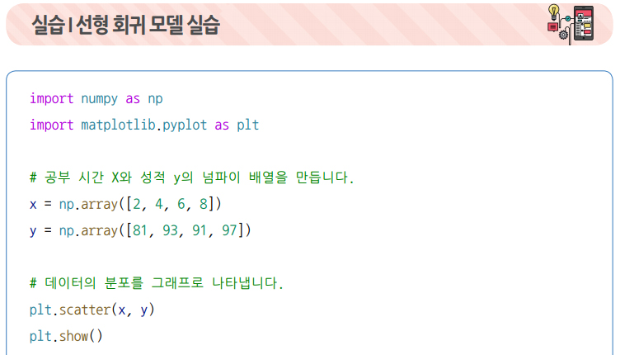
2 파이썬 코딩으로 확인하는 선형 회귀
파이썬 코딩으로 확인하는 선형 회귀

Slide 24
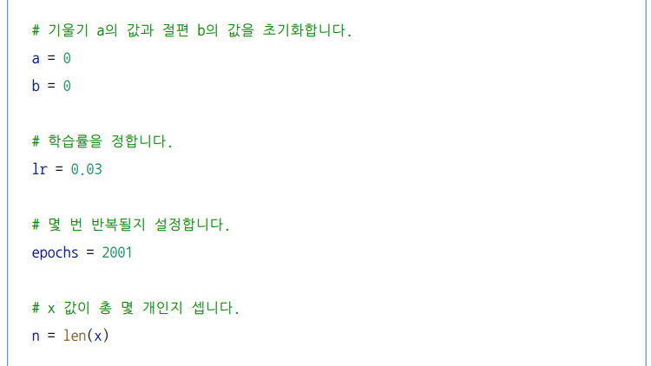
2 파이썬 코딩으로 확인하는 선형 회귀
파이썬 코딩으로 확인하는 선형 회귀

Slide 25
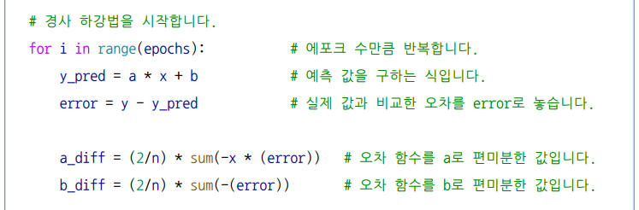
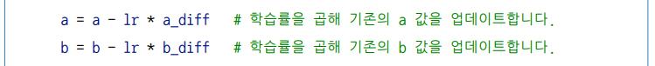
2 파이썬 코딩으로 확인하는 선형 회귀
파이썬 코딩으로 확인하는 선형 회귀

Slide 26
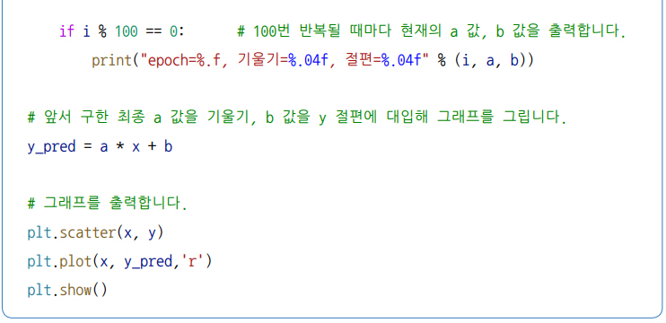
2 파이썬 코딩으로 확인하는 선형 회귀
파이썬 코딩으로 확인하는 선형 회귀

Slide 27
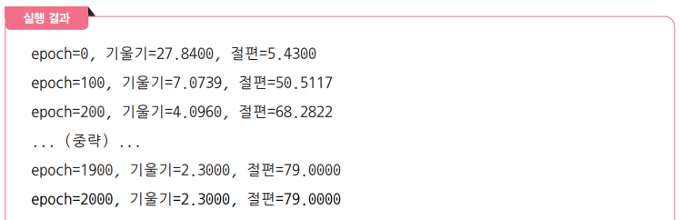
2 파이썬 코딩으로 확인하는 선형 회귀
파이썬 코딩으로 확인하는 선형 회귀

Slide 28
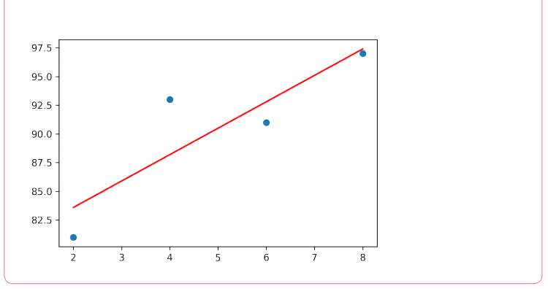
2 파이썬 코딩으로 확인하는 선형 회귀
파이썬 코딩으로 확인하는 선형 회귀
▼ 그림 5-5 | 그래프로 표현한 모습

Slide 29
2 파이썬 코딩으로 확인하는 선형 회귀
파이썬 코딩으로 확인하는 선형 회귀
여기서 에포크(epoch)는 입력 값에 대해 몇 번이나 반복해서 실험했는지 나타냄
우리가 설정한 실험을 반복하고 100번마다 결과를 내놓음

Slide 30
2 파이썬 코딩으로 확인하는 선형 회귀
파이썬 코딩으로 확인하는 선형 회귀
기울기 a의 값이 2.3에 수렴하는 것과 y 절편 b의 값이 79에 수렴하는 과정을 볼 수 있음
기울기 2.3과 y 절편 79는 앞서 우리가 최소 제곱법을 이용해 미리 확인한 값과 같음
이렇게 해서 최소 제곱법을 쓰지 않고 평균 제곱 오차와 경사 하강법을 이용해 원하는 값을 구할 수 있었음
이와 똑같은 방식을 x가 여러 개인 다중 선형 회귀에서도 사용

Slide 31
3 다중 선형 회귀의 개요

Slide 32
3 다중 선형 회귀의 개요
다중 선형 회귀의 개요
앞서 학생들이 공부한 시간에 따른 예측 직선을 그리고자 기울기 a와 y 절편 b를 구함
이 예측 직선을 이용해도 실제 성적 사이에는 약간의 오차가 있었음
4시간 공부한 친구는 88점을 예측했는데 이보다 좋은 93점을 받았고, 6시간 공부한 친구는 93점을 받을 것으로 예측했지만 91점을 받았음
이러한 차이가 생기는 이유는 공부한 시간 이외의 다른 요소가 성적에 영향을 끼쳤기 때문임
더 정확한 예측을 하려면 추가 정보를 입력해야 하며, 정보를 추가해 새로운 예측 값을 구하려면 변수 개수를 늘려 다중 선형 회귀를 만들어 주어야 함

Slide 33
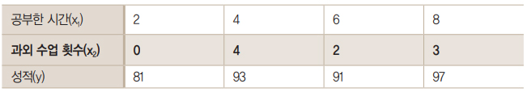
3 다중 선형 회귀의 개요
다중 선형 회귀의 개요
예를 들어 일주일 동안 받는 과외 수업 횟수를 조사해서 이를 기록해 보았음
▼ 표 5-1 | 공부한 시간, 과외 수업 횟수에 따른 성적 데이터

Slide 34
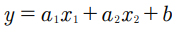
3 다중 선형 회귀의 개요
다중 선형 회귀의 개요
그럼 지금부터 독립 변수 x₁과 x₂가 두 개 생긴 것
이를 사용해 종속 변수 y를 만들 경우 기울기를 두 개 구해야 하므로 다음과 같은 식이 나옴
두 기울기 a₁과 a₂는 각각 어떻게 구할 수 있을까?
앞서 배운 경사 하강법을 그대로 적용
바로 파이썬 코드로 확인해 보자

Slide 35
4 파이썬 코딩으로 확인하는 다중 선형 회귀

Slide 36
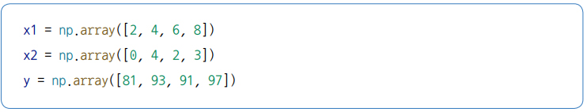
4 파이썬 코딩으로 확인하는 다중 선형 회귀
파이썬 코딩으로 확인하는 다중 선형 회귀
지금까지 배운 내용을 토대로 다중 선형 회귀를 만들어 보자
이번에는 x 값이 두 개이므로 다음과 같이 공부 시간 x₁, 과외 시간 x₂, 성적 y의 넘파이 배열을 만듦

Slide 37
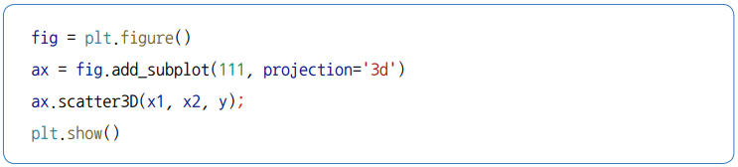
4 파이썬 코딩으로 확인하는 다중 선형 회귀
파이썬 코딩으로 확인하는 다중 선형 회귀
데이터의 분포를 그래프로 표현해 보면 다음과 같음

Slide 38
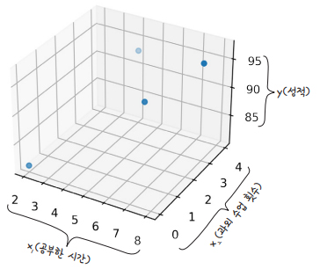
4 파이썬 코딩으로 확인하는 다중 선형 회귀
▼ 그림 5-6 | 축이 하나 더 늘어 3D로 배치된 모습

Slide 39
4 파이썬 코딩으로 확인하는 다중 선형 회귀
파이썬 코딩으로 확인하는 다중 선형 회귀
앞서 x와 y 두 개의 축이던 것과는 달리 x₁, x₂, y 이렇게 세 개의 축이 필요함
새로운 변수가 추가되면 차원이 하나씩 추가되면서 계산은 더욱 복잡해지는 것을 알 수 있음

Slide 40
4 파이썬 코딩으로 확인하는 다중 선형 회귀
파이썬 코딩으로 확인하는 다중 선형 회귀
앞서 선형 회귀는 선을 긋는 작업이라고 했음
그러면 다중 선형 회귀는 어떨까?
최적의 결과를 찾은 후 이를 그래프로 표현하면 그림 5-7과 같이 평면으로 표시

Slide 41
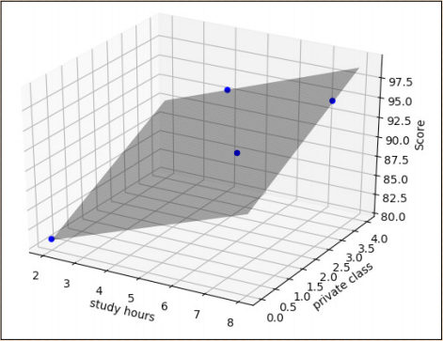
4 파이썬 코딩으로 확인하는 다중 선형 회귀
▼ 그림 5-7 | 다중 선형 회귀

Slide 42
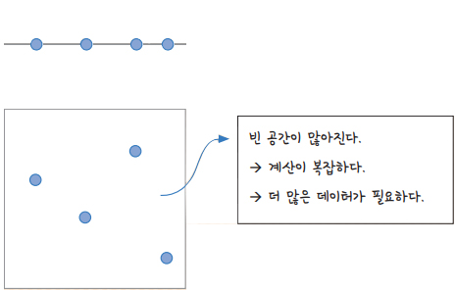
4 파이썬 코딩으로 확인하는 다중 선형 회귀
파이썬 코딩으로 확인하는 다중 선형 회귀
직선상에서 예측하던 것이 평면으로 범위가 넓어지므로 계산이 복잡해지고 더 많은 데이터를 필요로 하게 됨
단순 선형 회귀
다중 선형 회귀

Slide 43
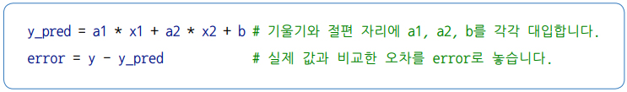
4 파이썬 코딩으로 확인하는 다중 선형 회귀
파이썬 코딩으로 확인하는 다중 선형 회귀
코드의 형태는 크게 다르지 않음
다만 x가 두 개가 되었으므로 x₁, x₂ 두 변수를 만들고, 기울기도 a₁과 a₂ 이렇게 두 개를 만듦
앞서 했던 방법대로 경사 하강법을 적용해 보자
먼저 예측 값을 구하는 식을 다음과 같이 세움

Slide 44
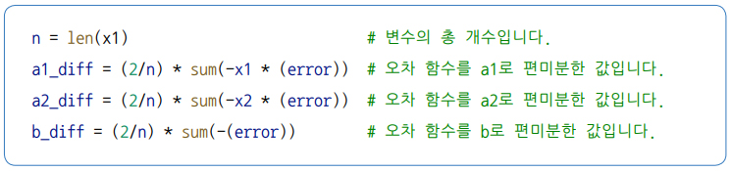
4 파이썬 코딩으로 확인하는 다중 선형 회귀
파이썬 코딩으로 확인하는 다중 선형 회귀
오차 함수를 a₁, a₂, b로 각각 편미분한 값을 a1_diff, a2_diff, b_diff라고 할 때 이를 구하는 식은 다음과 같음

Slide 45
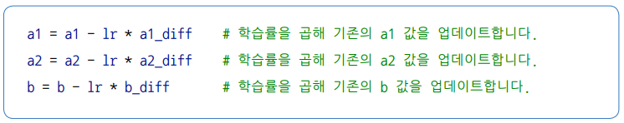
4 파이썬 코딩으로 확인하는 다중 선형 회귀
파이썬 코딩으로 확인하는 다중 선형 회귀
학습률을 곱해 기존의 기울기와 절편을 업데이트한 값을 구함

Slide 46
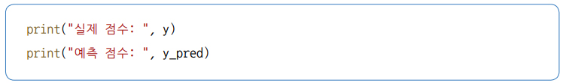
4 파이썬 코딩으로 확인하는 다중 선형 회귀
파이썬 코딩으로 확인하는 다중 선형 회귀
이제 실제 점수와 예측된 점수를 출력해서 예측이 잘되는지 확인

Slide 47
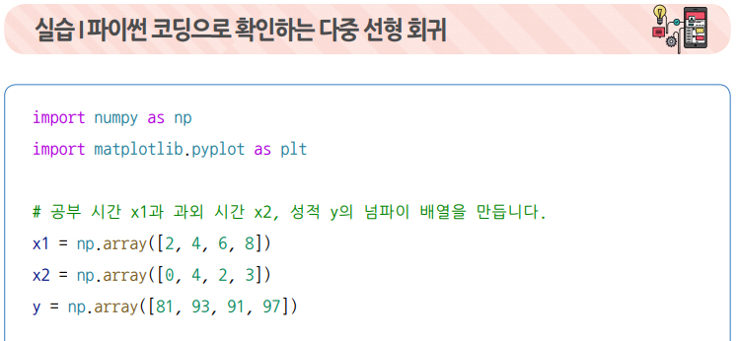
4 파이썬 코딩으로 확인하는 다중 선형 회귀
파이썬 코딩으로 확인하는 다중 선형 회귀
지금까지 코드를 정리하면 다음과 같음

Slide 48
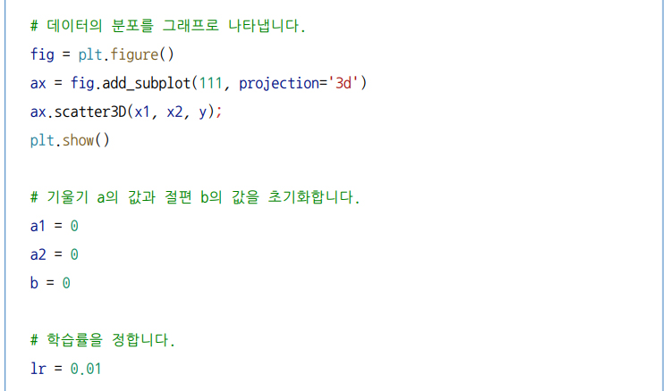
4 파이썬 코딩으로 확인하는 다중 선형 회귀
파이썬 코딩으로 확인하는 다중 선형 회귀

Slide 49
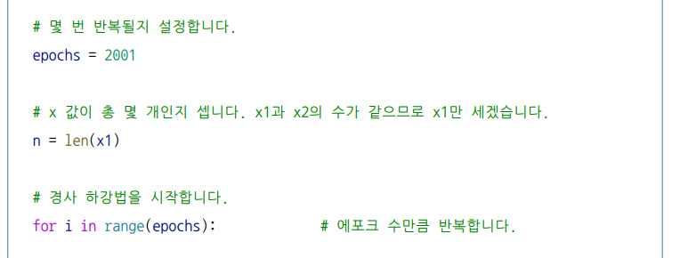
4 파이썬 코딩으로 확인하는 다중 선형 회귀
파이썬 코딩으로 확인하는 다중 선형 회귀

Slide 50
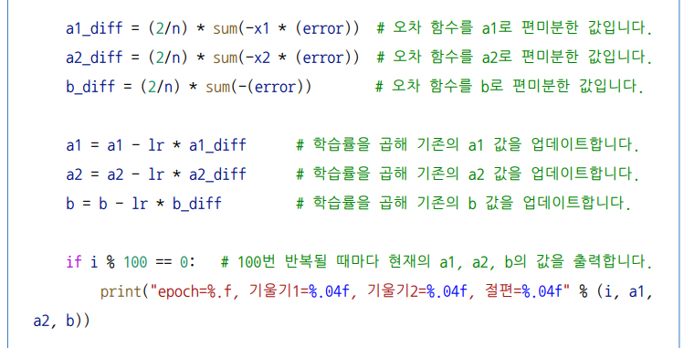
4 파이썬 코딩으로 확인하는 다중 선형 회귀
파이썬 코딩으로 확인하는 다중 선형 회귀

Slide 51
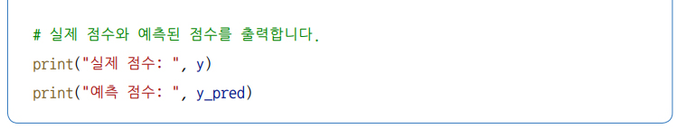
4 파이썬 코딩으로 확인하는 다중 선형 회귀
파이썬 코딩으로 확인하는 다중 선형 회귀

Slide 52
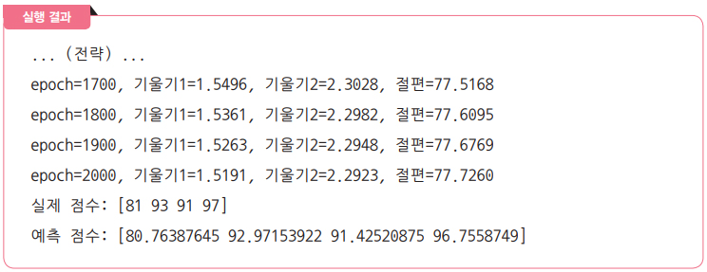
4 파이썬 코딩으로 확인하는 다중 선형 회귀
파이썬 코딩으로 확인하는 다중 선형 회귀

Slide 53
4 파이썬 코딩으로 확인하는 다중 선형 회귀
파이썬 코딩으로 확인하는 다중 선형 회귀
2,000번 반복했을 때 최적의 기울기 a₁과 a₂ 및 절편을 찾아가며 실제 점수에 가까운 예측 값을 만들어 내고 있음을 알 수 있음

Slide 54
5 텐서플로에서 실행하는 선형 회귀, 다중 선형 회귀 모델

Slide 55
5 텐서플로에서 실행하는 선형 회귀, 다중 선형 회귀 모델
텐서플로에서 실행하는 선형 회귀, 다중 선형 회귀 모델
우리는 머신 러닝의 기본인 선형 회귀에 대해 배우고 있음
우리 목표는 딥러닝
2장에서 잠시 살펴보았지만, 앞으로 우리는 딥러닝을 실행하기 위해 텐서플로라는 라이브러리의 케라스 API를 불러와 사용할 것
지금까지 배운 선형 회귀의 개념과 딥러닝 라이브러리들이 어떻게 연결되는지 살펴볼 필요가 있음
이를 통해 텐서플로 및 케라스의 사용법을 익히는 것은 물론이고 딥러닝 자체에 대한 학습도 한걸음 더 나가게 될 것

Slide 56
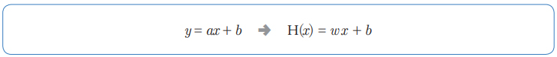
5 텐서플로에서 실행하는 선형 회귀, 다중 선형 회귀 모델
텐서플로에서 실행하는 선형 회귀, 다중 선형 회귀 모델
선형 회귀는 현상을 분석하는 방법의 하나
머신 러닝은 이러한 분석 방법을 이용해 예측 모델을 만드는 것
두 분야에서 사용하는 용어가 약간 다름
예를 들어 함수 y = ax + b는 공부한 시간과 성적의 관계를 유추하기 위해 필요했던 식
이렇게 문제를 해결하기 위해 가정하는 식을 머신 러닝에서는 가설 함수(hypothesis)라고 하며 H(x)라고 표기
또 기울기 a는 변수 x에 어느 정도의 가중치를 곱하는지 결정하므로, 가중치(weight)라고 하며, w로 표시
절편 b는 데이터의 특성에 따라 따로 부여되는 값이므로 편향(bias)이라고 하며, b로 표시
우리가 앞서 배운 y = ax + b는 머신 러닝에서 다음과 같이 표기

Slide 57
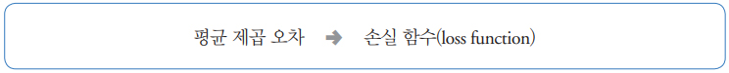
5 텐서플로에서 실행하는 선형 회귀, 다중 선형 회귀 모델
텐서플로에서 실행하는 선형 회귀, 다중 선형 회귀 모델
또한, 평균 제곱 오차처럼 실제 값과 예측 값 사이의 오차에 대한 식을 손실 함수(loss function)라고 함

Slide 58
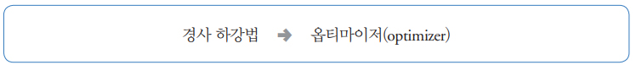
5 텐서플로에서 실행하는 선형 회귀, 다중 선형 회귀 모델
텐서플로에서 실행하는 선형 회귀, 다중 선형 회귀 모델
최적의 기울기와 절편을 찾기 위해 앞서 경사 하강법을 배웠음
딥러닝에서는 이를 옵티마이저(optimizer)라고 함
우리가 사용했던 경사 하강법은 딥러닝에서 사용하는 여러 옵티마이저 중 하나였음

Slide 59
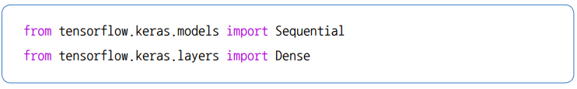
5 텐서플로에서 실행하는 선형 회귀, 다중 선형 회귀 모델
텐서플로에서 실행하는 선형 회귀, 다중 선형 회귀 모델
이제부터는 손실 함수, 옵티마이저라는 용어를 사용해 설명
먼저 텐서플로에 포함된 케라스 API 중 필요한 함수들을 다음과 같이 불러옴

Slide 60
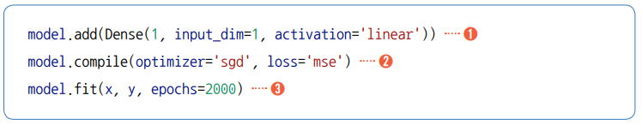
5 텐서플로에서 실행하는 선형 회귀, 다중 선형 회귀 모델
텐서플로에서 실행하는 선형 회귀, 다중 선형 회귀 모델
Sequential() 함수와 Dense() 함수는 2장에서 이미 소개한 바 있음
이 함수를 불러와 선형 회귀를 실행하는 코드는 다음과 같음

Slide 61
5 텐서플로에서 실행하는 선형 회귀, 다중 선형 회귀 모델
텐서플로에서 실행하는 선형 회귀, 다중 선형 회귀 모델
단 세 줄의 코드에 앞서 공부한 모든 것이 담겨 있음
어떻게 설정하는지 살펴보자
먼저 가설 함수는 H(x) = wx + b
이때 출력되는 값(=성적)이 하나씩이므로 Dense() 함수의 첫 번째 인자에 1이라고 설정
입력될 변수(=학습 시간)도 하나뿐이므로 input_dim 역시 1이라고 설정
입력된 값을 다음 층으로 넘길 때 각 값을 어떻게 처리할지를 결정하는 함수를 활성화 함수라고 함
activation은 활성화 함수를 정하는 옵션
여기에서는 선형 회귀를 다루고 있으므로 'linear'라고 적어 주면 됨
딥러닝 목적에 따라 다른 활성화 함수를 넣을 수 있는데, 예를 들어 다음 절에서 배울 시그모이드 함수가 필요하다면 ‘sigmoid’라고 넣어 주는 식

Slide 62
5 텐서플로에서 실행하는 선형 회귀, 다중 선형 회귀 모델
텐서플로에서 실행하는 선형 회귀, 다중 선형 회귀 모델
앞서 배운 경사 하강법을 실행하려면 옵티마이저에 sgd라고 설정
손실 함수는 평균 제곱 오차를 사용할 것이므로 mse라고 설정
끝으로 앞서 따로 적어 주었던 epochs 숫자를 model.fit() 함수에 적음

Slide 63
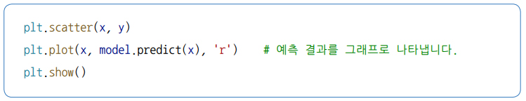
5 텐서플로에서 실행하는 선형 회귀, 다중 선형 회귀 모델
텐서플로에서 실행하는 선형 회귀, 다중 선형 회귀 모델
학습 시간(x)이 입력되었을 때의 예측 점수는 model.predict(x)로 알 수 있음
예측 점수로 그래프를 그려 보면 다음과 같음

Slide 64
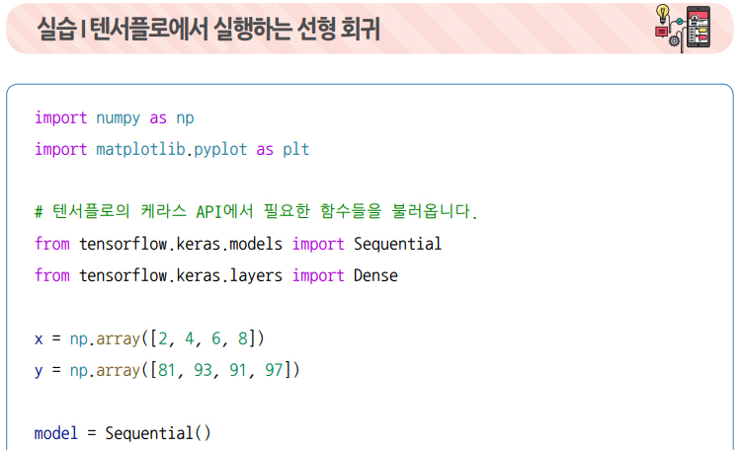
5 텐서플로에서 실행하는 선형 회귀, 다중 선형 회귀 모델
텐서플로에서 실행하는 선형 회귀, 다중 선형 회귀 모델
이제 모든 코드를 모아 보면 다음과 같음

Slide 65
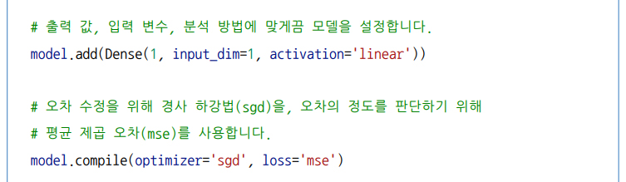
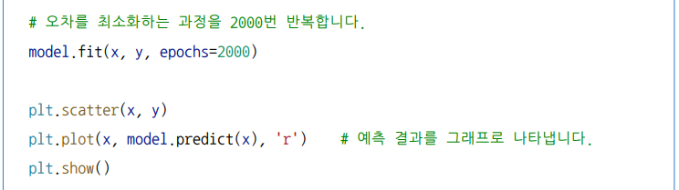
5 텐서플로에서 실행하는 선형 회귀, 다중 선형 회귀 모델
텐서플로에서 실행하는 선형 회귀, 다중 선형 회귀 모델

Slide 66
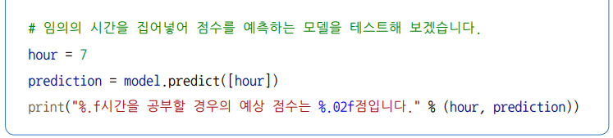
5 텐서플로에서 실행하는 선형 회귀, 다중 선형 회귀 모델
텐서플로에서 실행하는 선형 회귀, 다중 선형 회귀 모델

Slide 67
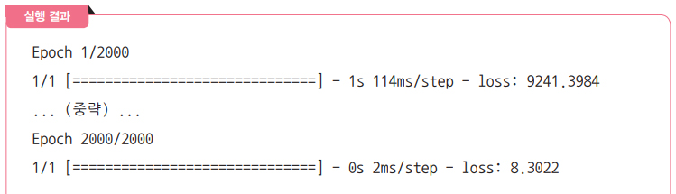
5 텐서플로에서 실행하는 선형 회귀, 다중 선형 회귀 모델
텐서플로에서 실행하는 선형 회귀, 다중 선형 회귀 모델

Slide 68
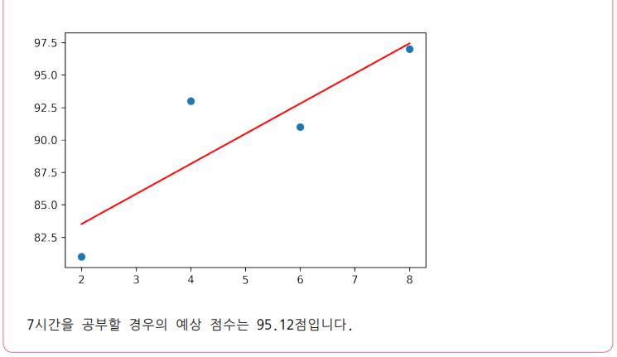
5 텐서플로에서 실행하는 선형 회귀, 다중 선형 회귀 모델
텐서플로에서 실행하는 선형 회귀, 다중 선형 회귀 모델
▼ 그림 5-8 | 텐서플로로 실행한 선형 회귀 분석 결과

Slide 69
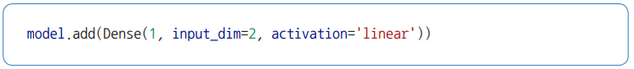
5 텐서플로에서 실행하는 선형 회귀, 다중 선형 회귀 모델
텐서플로에서 실행하는 선형 회귀, 다중 선형 회귀 모델
앞서 구한 선형 회귀 결과와 같은 그래프를 구했음
임의의 시간을 넣었을 때 예상되는 점수를 보여 줌
마찬가지로 다중 선형 회귀 역시 텐서플로를 이용해서 실행해 보자
앞서 실행했던 내용과 거의 유사함
다만, 입력해야 하는 변수가 한 개에서 두 개로 늘었음
이 부분을 적용하려면 input_dim 부분을 2로 변경해 줌

Slide 70
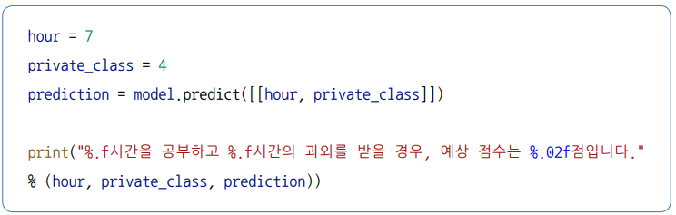
5 텐서플로에서 실행하는 선형 회귀, 다중 선형 회귀 모델
텐서플로에서 실행하는 선형 회귀, 다중 선형 회귀 모델
변수가 두 개이므로, 모델의 테스트를 위해서도 변수를 두 개 입력해야 함
임의의 학습 시간과 과외 시간을 입력했을 때의 점수는 다음과 같이 설정해서 구함

Slide 71
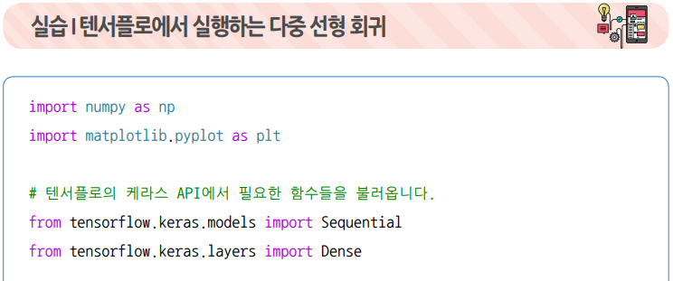
5 텐서플로에서 실행하는 선형 회귀, 다중 선형 회귀 모델
텐서플로에서 실행하는 선형 회귀, 다중 선형 회귀 모델
모든 코드를 정리하면 다음과 같음

Slide 72
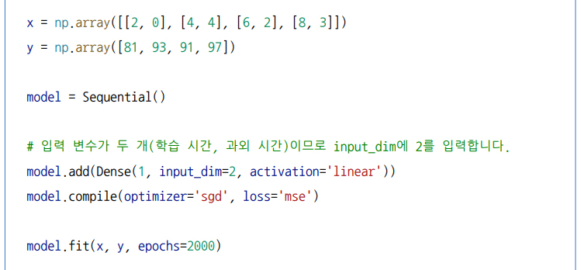
5 텐서플로에서 실행하는 선형 회귀, 다중 선형 회귀 모델
텐서플로에서 실행하는 선형 회귀, 다중 선형 회귀 모델

Slide 73
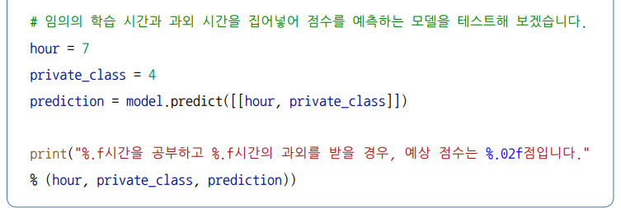
5 텐서플로에서 실행하는 선형 회귀, 다중 선형 회귀 모델
텐서플로에서 실행하는 선형 회귀, 다중 선형 회귀 모델

Slide 74

5 텐서플로에서 실행하는 선형 회귀, 다중 선형 회귀 모델
텐서플로에서 실행하는 선형 회귀, 다중 선형 회귀 모델
다중 선형 회귀 모델을 통해 임의의 학습 시간과 과외 시간을 입력했을 때의 예상 점수를 확인할 수 있었음

